Slide 1

Notes:
在计算机科学与有着广泛应用

Slide 2
应用
通信网络——无向图
Internet上的超链接——有向图
计算机文件系统——树
网络路由算法——最小生成树
社会网络（群体之间影响）——有向图
依赖网络（食物链）——有向图
基于Petri网的工作流模型——有向图
决策——树
……
-<number>-
Notes:
图论在计算机科学中的应用

Slide 3

8.1 图的概念与表示
8.1.1 基本概念
Page 311 to 319

Slide 4
图的基本概念
主要内容
图
图的分类
子图
握手定理
图的同构
重点：握手定理、子图和图的同构
难点：图的同构、握手定理的应用

Slide 5
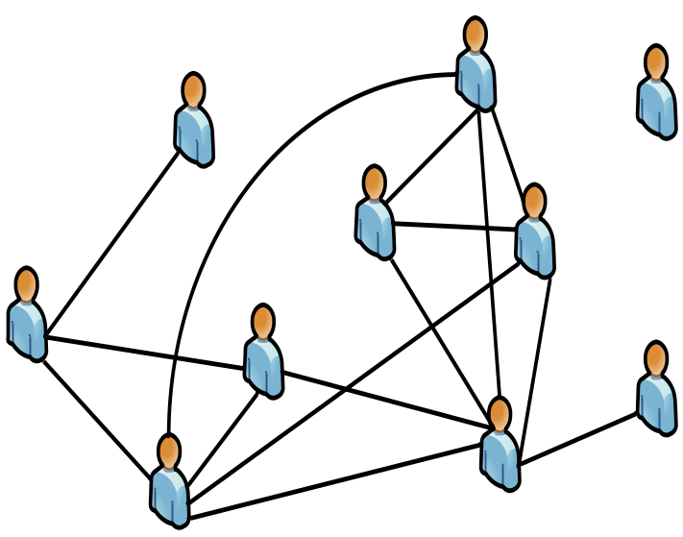
图的基本概念
一、图的引入
例如，某班级社会网络
每人的“群众关系”如何？
是否存在被边缘化的同学？
谁是班里的核心人员？
班里是否存在明显的小圈子？
Notes:
针对某班级社会网络，我们想知道：每人的群众关系如何？…

Slide 6
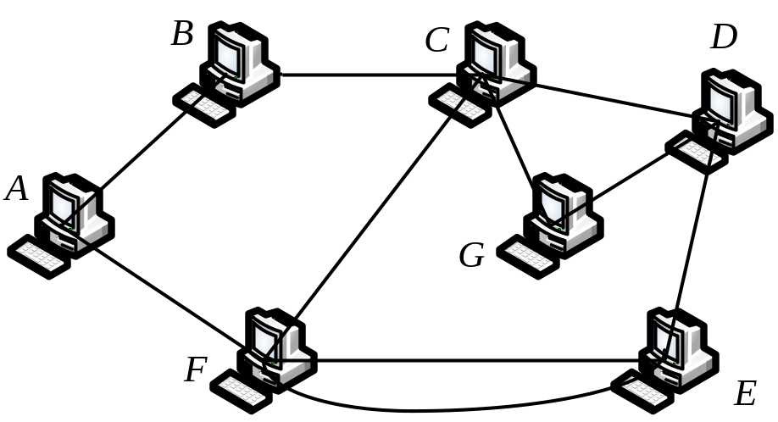
图的基本概念
一、图的引入
某通信网络
各设备之间的网络连接情况如何？
当某台设备的通信链路中断时，其余设备间是否仍可以传递信息？
此通信网络的可靠性如何？
Notes:
再如某通信网络，各设备之间的网络连接情况如何？…

Slide 7
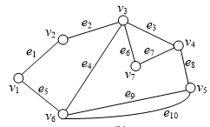
图的基本概念
二、图的定义
定义8.1 结点集合V = {v₁, v₂,…, v_{n}}和连接结点的边集合E = {e₁, e₂,…, e_{m}}组成的二元组G = <V, E>称为图（graph）。图中结点集合的基数n称为图的阶数（order）。图G = <V, E>称为n阶图（n-order graph），或者(n, m)图。
7阶图 或 (7, 10)图

Slide 8
图的基本概念
二、图的定义
定义8.2 两个元素x和y无序排列成的二元组称为一个无序对或无序序偶，记作(x, y)。对于集合A和B，集合A中元素和集合B中元素组成的无序序偶的集合称为A和B的无序积，记作A&B，形式化表示为：A&B = {(x, y) | x∈A，y∈B}。
例如 对于集合A = {1, 2, 3}和B = {a, b}。
  A&B = {(1, a), (1, b), (2, a), (2, b), (3, a), (3, b)}
  = {(a, 1), (a, 2), (a, 3), (b, 1), (b, 2), (b, 3)}
  = {(a, 1), (2, a), (3, a), (b, 1), (b, 2), (3, b)}。
  A×B={<1, a>, <1, b>, <2, a>, <2, b>, <3, a>, <3, b>}
注意 对于任意的x, y都有(x, y)=(y, x)。

Slide 9
图的基本概念
二、图的定义
定义8.3
从结点u到结点v的有方向的边，称为有向边，用序偶<u, v>表示，其中，结点u称为有向边的始点，结点v称为有向边的终点。结点u和v也称为有向边的端点。
连接结点u到结点v的无方向的边，称为无向边，用无序序偶(u, v)表示，其中，结点u和v称为无向边的端点。
以结点u为端点的边，称为结点u的关联边。

Slide 10
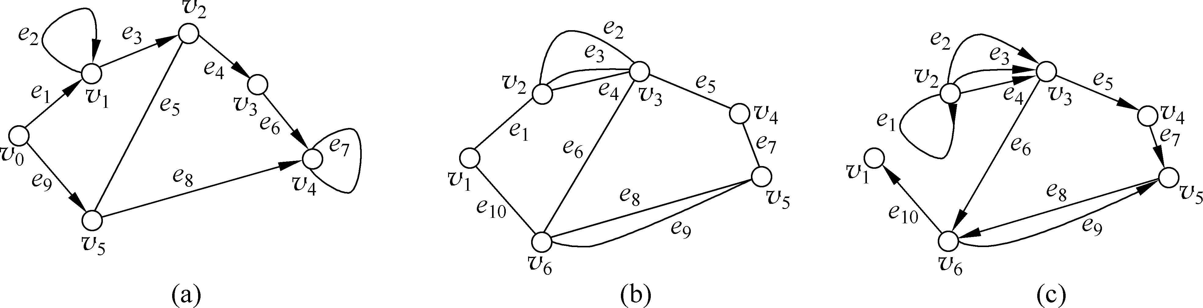
图的基本概念
二、图的定义
例1
e₁, e₉是结点v₀的关联边，
e₁, e₂, e₃是结点v₁的关联边，
e₃, e₄, e₅是结点v₂的关联边，
e₄, e₆是结点v₃的关联边，
e₆, e₇, e₈是结点v₄的关联边，
e₅, e₈, e₉是结点v₅的关联边。
G
G=<V, E>，V={v₀, v₁, v₂, v₃, v₄, v₅}， E={e₁, e₂, e₃, e₄, e₅, e₆, e₇, e₈, e₉}。
e₁, e₂, e₃, e₄, e₆, e₈, e₉是有向边，e₅, e₇是无向边。
e₁=< v₀, v₁ > ， v₀为e₁的始点， v₁ 为e₁的终点。 v₀, v₁也称为e₁的端点。
e₂= <v₁, v₁>， v₁为e₂的始点、终点和端点。 e₂为结点v₁的自环。
e₃= <v₁, v₂>， e₄=<v₂, v₃ >， e₆= <v₃, v₄>，e₈= <v₅, v₄>， e₉= <v₀, v₅>。
e₅= (v₂, v₅)， v₂, v₅也称为无向边e₅的端点。
e₇= (v₄, v₄) ，v₄为e₇的端点。 e₇为结点v₄的自环。

Slide 11
图的基本概念
二、图的定义
定义8.4 连接结点u到结点u的边，称为结点u的自环。在结点u和结点v之间，具有相同始点和相同终点的多条有向边，或者连接结点u到结点v的多条无向边，称为平行边或重复边，并称平行边的条数为边的重数。

Slide 12
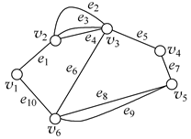
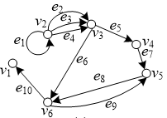
图的基本概念
二、图的定义
例2
G₂
G₃
在G₃中，边e₁为结点v₂的自环。
在G₂中，边e₂、e₃、e₄为平行边，其重数为3。边e₈、e₉为平行边，其重数为2。
在G₃中，边e₂、e₃、e₄为平行边，其重数为3。

Slide 13
图的基本概念
三、图的分类
定义8.5 含有平行边的图，称为多重图。既不含有平行边，又不含有自环的图，称为简单图。
定义8.6
所有边都是无向边的图称为无向图，所有边都是无向边的简单图称为无向简单图。
所有边都是有向边的图称为有向图，所有边都是有向边的简单图称为有向简单图。
既含有有向边，又含有无向边的图，称为混合图。

Slide 14
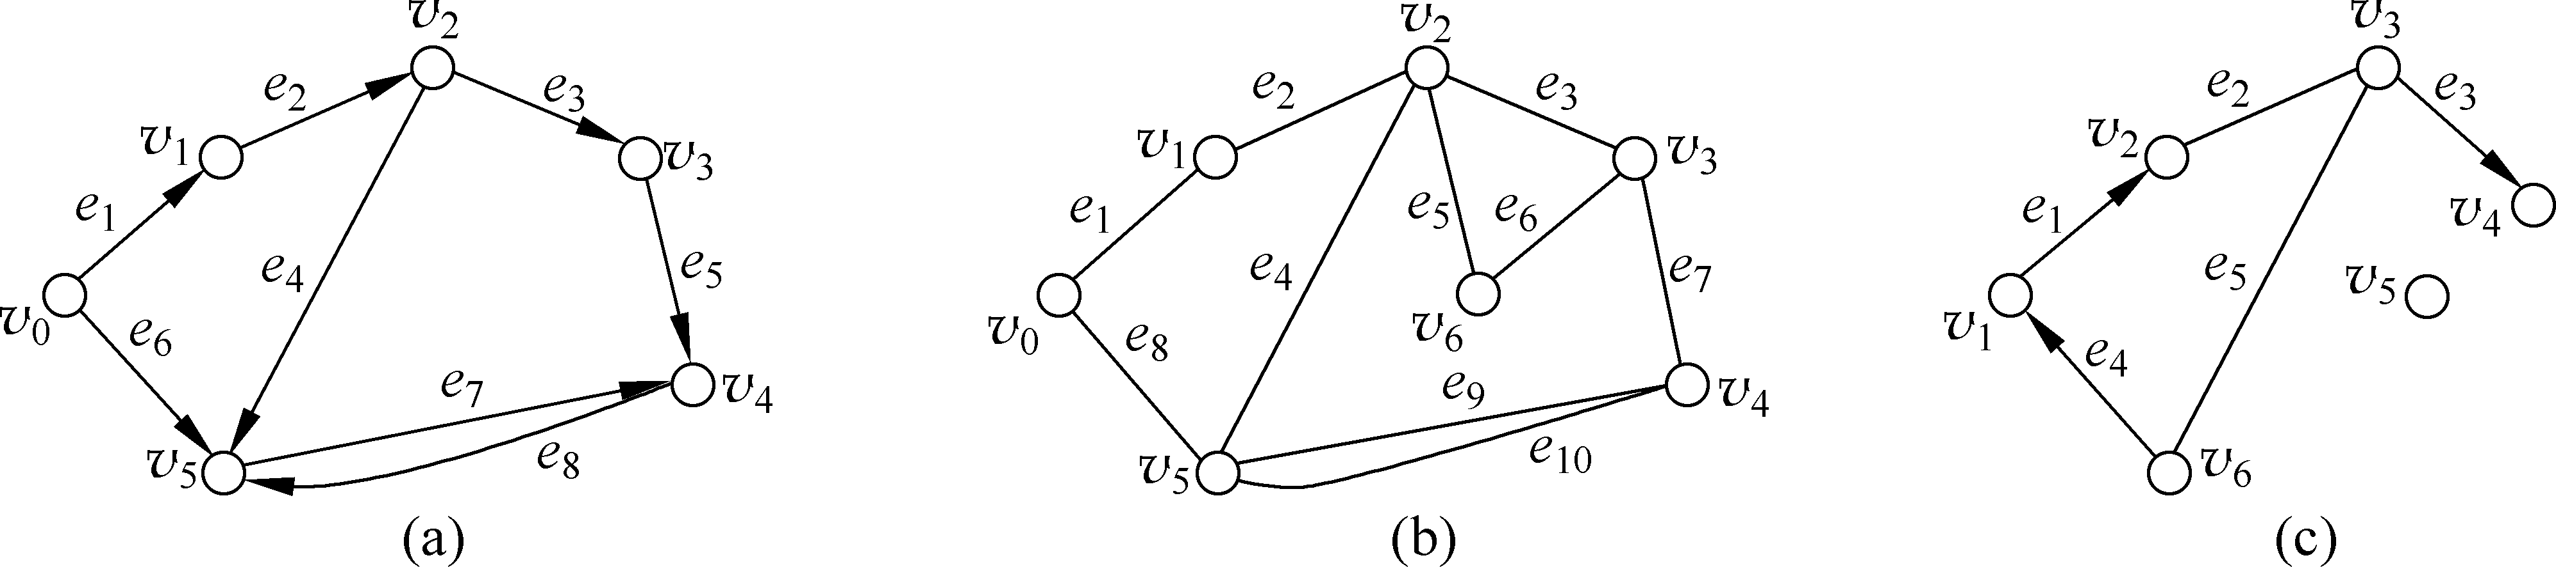
图的基本概念
三、图的分类
例3
混合图
G₂
无向图和多重图
G₁
有向图和多重图
有向图和有向简单图
G₃
G₄

Slide 15
图的基本概念
三、图的分类
定义8.7
对于具有n个结点的无向简单图G = <V, E>，如果任意两个结点之间都有边相连，则称G为无向完全图，简称为完全图，记为K_{n}。
对于具有n个结点的有向简单图G = <V, E>，如果任意两个结点之间都有两条方向相反的有向边相连，则称G为有向完全图。

Slide 16
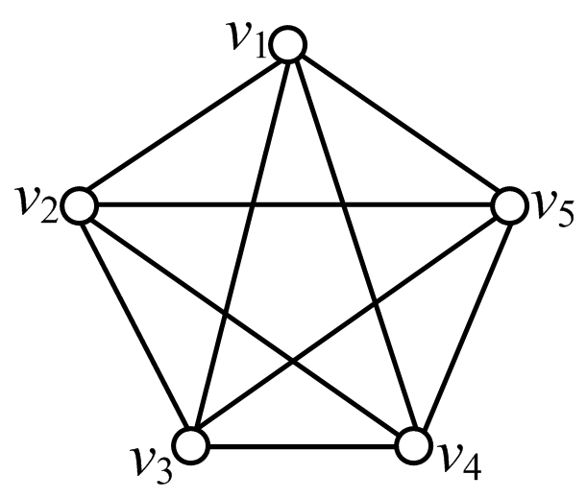
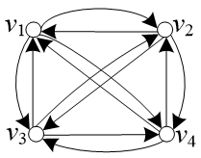
图的基本概念
三、图的分类
例4
G₅
G₆
K₅
4阶有向完全图
n阶无向完全图的边数为？
  n(n-1)/2
n阶有向完全图的边数为？
  n(n-1)

Slide 17
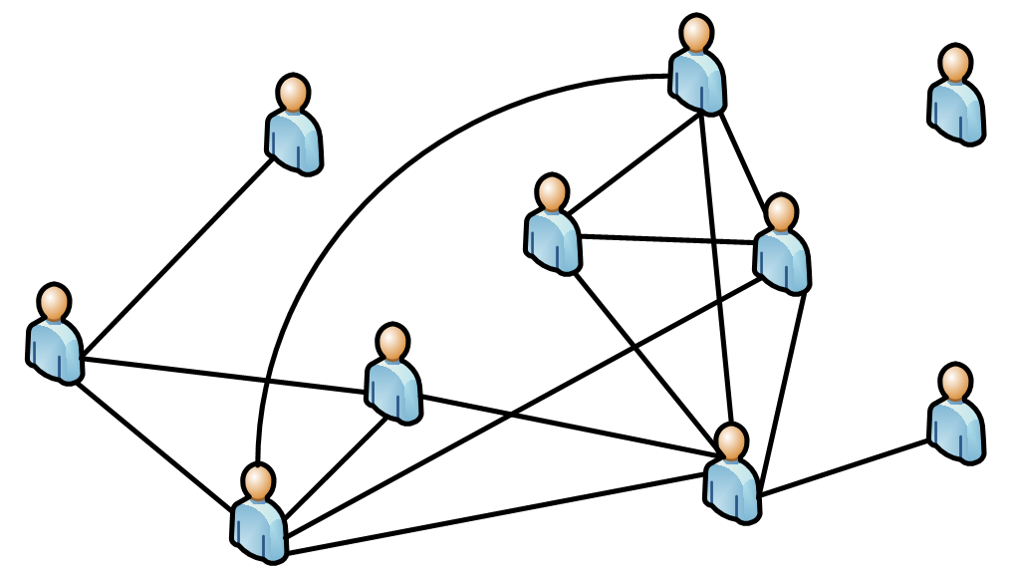
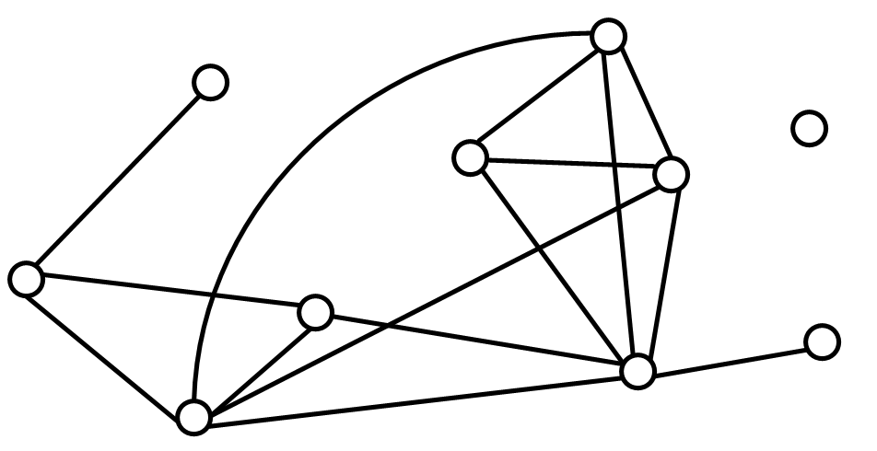
图的基本概念
四、图的应用
例5 某班级的社会网络
将班级的同学看成图中的结点，将同学之间的人际关系作为图中的边。

Slide 18
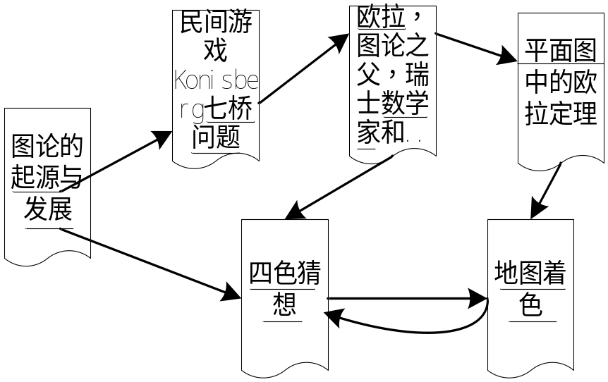
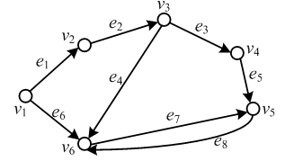
图的基本概念
四、图的应用
例6 万维网
将网页看成图中的结点，将用于从一个网页跳转到另一网页的链接作为图中的边。

Slide 19
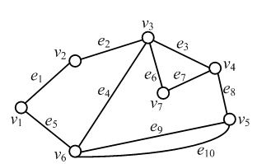
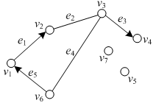
图的基本概念
四、图的应用
  例7 通信网络
  将计算机终端及附属的硬件设备（路由器、交换机）看成图中的点，将连接设备的通信链路作为图中的边。
  若与计算机G和E相接的通信链路中断，且其余计算机的信息传递关系为A向B、B向C、C向B、C向D、C向F、F向A、F向C传递信息，则计算机间的信息传递关系表示为：

Slide 20
图的基本概念
五、子图
定义8.8 对于图G=<V,E>和G₁=<V₁,E₁>，
如果V₁⊆V并且E₁⊆E，则称图G₁是图G的子图，记作G₁⊆G；
如果G₁⊆G且G₁≠G（即V₁⊂V或E₁⊂E），则称图G₁是图G的真子图，记作G₁⊂G；
如果G₁⊆G且V₁=V，则称图G₁是图G的生成子图；
对于结点集V的非空子集V′ ⊆V，以V′ 为结点集、E中的两个端点都在V′ 中的边的全体为边集的G的子图，称为结点集V′ 导出的导出子图，记为G[V′]；
对于边集E的非空子集E′⊆E，以E′ 为边集、E′ 中边的端点全体为结点集的G的子图，称为边集E′ 导出的导出子图，记为G[E′ ]。

Slide 21
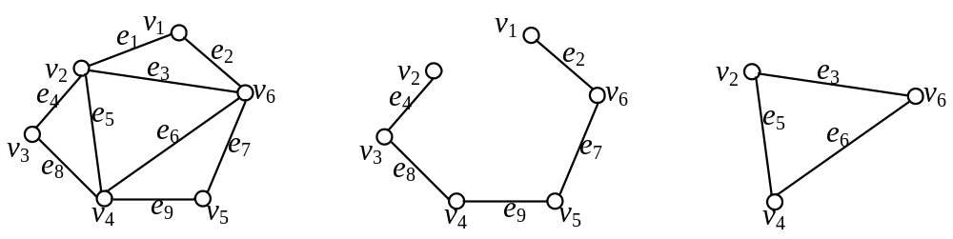
图的基本概念
五、子图
例8 分析下图中各个图与图(a)之间的关系。
(a) (b) (c)
图(a)的子图：图 (a)、图(b)和图(c) 。
图(a)的生成子图：图(a)和图(b)。
图(a)的真子图：图(b)和图(c)。
图(b)是图(a)的边集{e₄,e₈,e₉,e₇,e₂}导出的导出子图。
图(c)是图(a)的结点集{v₂,v₄,v₆}导出的导出子图，也是边集{e₃,e₅,e₆}导出的导出子图。

Slide 22
图的基本概念
六、结点度数
定义8.9
在图G = <V, E>中，以结点v∈V为端点的次数称为结点v的度数，简称度，记为 deg (v)；
在有向图G = <V, E>中，以结点v∈V为始点的边的数目称为结点v 的出度，记为 deg⁺(v)。以结点v∈V为终点的边的数目称为结点v 的入度，记为 deg⁻(v)。
显然有，deg(v) = deg⁺(v) + deg⁻(v) 。

Slide 23
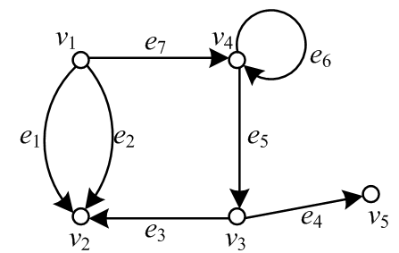
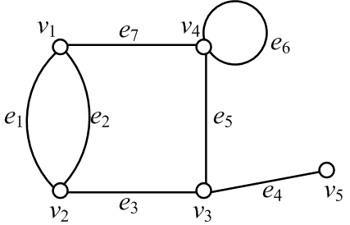
图的基本概念
六、结点度数
例9
deg(v₁)= 3
deg(v₂)= 3
deg(v₃)= 3
deg(v₄)= 4
deg(v₅)= 1
deg⁺(v₁)= 3, deg⁻(v₁)=0
deg⁺(v₂)= 0, deg⁻(v₂)=3
deg⁺(v₃)= 2, deg⁻(v₃)=1
deg⁺(v₄)= 2, deg⁻(v₄)=2
deg⁺(v₅)= 0, deg⁻(v₅)=1
v₅为悬挂结点，e₄为悬挂边。
每个环提供给它的端点2度。
将度数为1的结点称为悬挂结点，其所关联的边称为悬挂边。
-<number>-

Slide 24
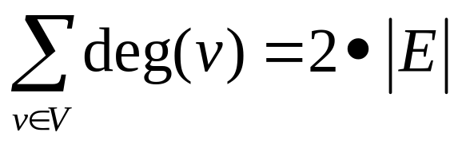
图的基本概念
七、握手定理
定理8.1 在图G=<V, E>中，结点度数的总和等于边的数目的2倍，即
证明 图中每条边（包括环）均有两个端点（自环的两个端点是同一个结点），所以，加上一条边就使得结点的度数之和增加2，因此结论成立。
这是图论中的第一个定理，由欧拉最先给出。

Slide 25
图的基本概念
七、握手定理
例 无向图G有16条边，3个4度顶点，4个3度顶点，其余顶点度数均小于3，问G的阶数n为几？
解 本题的关键是应用握手定理。
设除3度与4度顶点外，还有x个顶点v₁, v₂, …, v_{x}， 则
deg(v_{i}) ≤ 2，i =1, 2, …, x，
于是得不等式
32 ≤ 24+2x
得 x ≥ 4, 阶数 n ≥ 4+4+3=11.

Slide 26
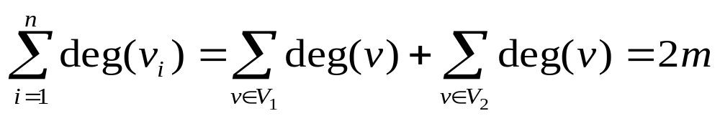
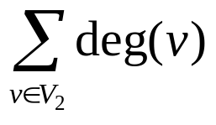

图的基本概念
七、握手定理
推论8.1 任意图中度数为奇数的结点个数为偶数。
证明 设G=<V, E>为一个图，其中，|V|=n， |E|=m。令V₁ = {v | v∈V, deg (v)为奇数}，V₂ = {v | v∈V, deg (v)为偶数}，则 V₁ ∪ V₂ = V，V₁ ∩ V₂ = ∅。
由握手定理可知
由于2m 和 都是偶数，所以， 必是偶数。又由于V₁ 中结点的度数都是奇数，因此，|V₁|必为偶数。

Slide 27
图的基本概念
七、握手定理
例10 证明在9个学术专家之间，不可能每个专家都只与其他3个专家在学术上有合作关系，也不能只有4个专家与偶数个专家在学术上有合作关系。
证明 将专家设为图中的结点，专家与专家之间在学术上有合作关系用一条边相连，这样将原问题抽象成一个具有9个结点的无向简单图G。
每个专家都只与其他3个专家在学术上有合作关系，即每个结点的度数都为3，这样图G有9个3度结点，就是度数为奇数的结点个数为奇数，这与推论9.1矛盾。
又如果只有4个专家与偶数个专家在学术上有合作关系，那么其余5个专家只能都与奇数个专家有学术上的合作关系，即图G中恰好有5个奇数度结点，同样与推论9.1矛盾。

Slide 28
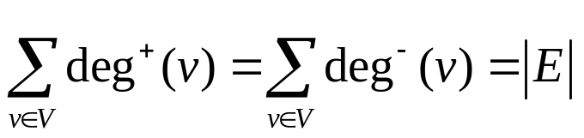
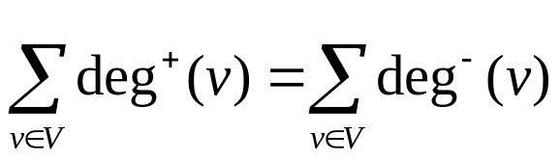
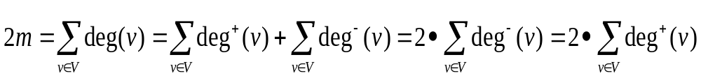
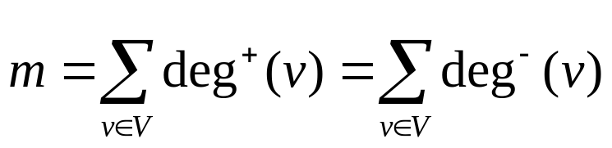
图的基本概念
七、握手定理
定理8.2 在有向图G=<V, E>中，结点的出度总和等于结点的入度总和，等于边的数目，即
证明 设G = <V, E>为一个有向图，其中，|V| = n，|E| = m。在有向图中，每一条有向边分别对出度、入度增加1。所以，必有
根据握手定理知：
即

Slide 29
图的基本概念
七、握手定理
例11 求解下列各题。
① 图G中各结点的度数为：2, 2, 3, 5, 6（称为度数序列），该图中边的数目是多少？
② 已知两个序列为4, 2, 3, 5和3, 2, 6，它们能成为一个图中的结点的度数序列吗?
③ 设图G有10个结点，每个结点的度为6，那么图G有多少条边?
解 ① 由握手定理知：2m = 2 + 2 + 3 + 5 + 6 = 18，所以，该图中边的数目m是9。
② 在序列4, 2, 3, 5中，度数为奇数的结点有2个，为偶数，满足握手定理，因而可以成为图中的结点的度数序列；在序列3, 2, 6中，度数为奇数的结点只有1个，为奇数，不满足握手定理，因此不能成为图中的结点的度数序列。
③ 图G中结点的度数总和为：10*6 = 60。由握手定理知：2m = 60，那么，图G有30条边。

Slide 30
图的基本概念
七、握手定理
例12 某A公司为世博园的5个区域建立视频通信系统，其中每个区域建立一个基站，编号依次为1、2、3、4、5。为了减轻各基站的信息传递负载，每个基站最多有3条光纤通讯线路与之连接。现已在该5个基站之间铺设了4条光纤通讯线路，且使得任意两个区域都可以进行视频传递。为了提高该通信网络的可靠性，A公司准备在基站之间再新铺设一些光纤线路，使得任意一个基站故障后，其他基站之间仍然可以通讯。由于铺设线路的成本昂贵，A公司希望新增设的光纤通讯线路越少越好。请问至少需新铺设的光纤通讯线路数为多少？

Slide 31
图的基本概念
七、握手定理
解 用结点v₁，v₂，v₃，v₄，v₅分别表示基站1，2，3，4，5。基站之间铺设的光纤通讯线路作为连接结点的边。由题可知，图中的边数为4，且各结点的度数至少为1。
设度为1、2、3的结点数分别为x，y和z，则由握手定理知
① x+2y+3z=2⋅4
② x+y+z=5
由①和②解得x=3，y=1，z=1 或x=2，y=3，z=0。
为了提高该通信网络的可靠性，使得任意一个基站故障后，其他基站之间仍然可以通讯，则至少要求图中每个结点的度数至少为2。由解x=3，y=1，z=1知，度为1的结点为3个。由解x=2，y=3，z=0知，度为1的结点为2个。即需分别增加2条和1条边才能使所有结点的度数均大于等于2。
综上，故至少得增加1条边，即至少需新铺设1条光纤通讯线路。

Slide 32
图的基本概念
八、图的同构
定义8.11 对于图G₁ = <V₁, E₁>和G₂ = <V₂, E₂>，如果存在双射函数f：V₁→ V₂，使得任意e = (u, v)∈E₁ 或e = <u, v>∈E₁，当且仅当 e′ = (f(u), f(v))∈ E₂或 e′ = <f(u), f(v)>∈ E₂，并且e与e′ 的重数相同，则称图G₁和图G₂同构，记为G₁ ≅ G₂。
判断任意两个图是否同构是一个非常困难的问题，到目前为止，还只能从定义出发来判断。图的同构有如下必要条件：
① 结点数目相同；
② 边数相同；
③ 度数相同的结点数目相同。

Slide 33
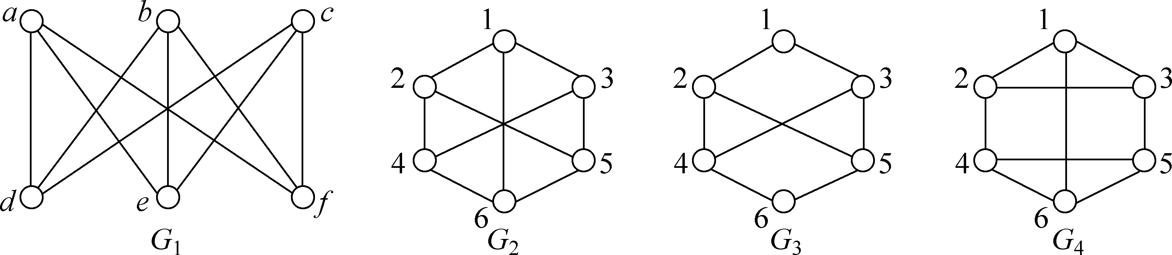
图的基本概念
八、图的同构
例13
图G₁和图G₂同构。
图G₃和图G₁不满足同构的必要条件②和③，所以它们不同构。
图G₄和图G₁满足同构的3个必要条件，却不同构。
图G₄和图G₃不满足同构的必要条件②和③，所以它们不同构。

Slide 34
图的基本概念
八、图的同构
例14 (1) 画出4阶3条边的所有非同构的无向简单图。
(2) 画出3阶2条边的所有非同构的有向简单图。

Slide 35
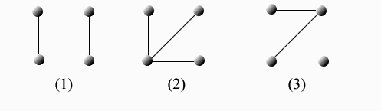
图的基本概念
八、图的同构
例14 (1) 画出4阶3条边的所有非同构的无向简单图。
解 (1)由握手定理可知，所画的无向简单图各顶点度数之和为2×3=6，最大度小于或等于3。于是所求无向简单图的度数列应满足的条件是，将6分成4个非负整数，每个整数均大于或等于0且小于或等于3，并且奇数的个数为偶数。将这样的整数列排出来只有下面三种情况：
(1) 3，1，1，1
(2) 2，2，1，1
(3) 2，2，2，0

Slide 36
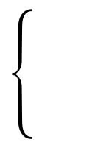
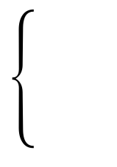
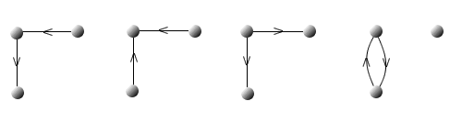
图的基本概念
八、图的同构
例14 (2) 画出3阶2条边的所有非同构的有向简单图。
(2) 由握手定理可知，所画有向简单图各顶点度数 之和为4，最大出度和最大入度均小于或等于 2，度数列及入度出度列为
入度列为 0, 1, 1 或 0, 2, 0 或 1, 0, 1
(a) 1,2,1
出度列为1, 1, 0 或 1, 0, 1 或 0, 2, 0
入度列为1, 1, 0
(b) 2,2,0
出度列为1, 1, 0

Slide 37
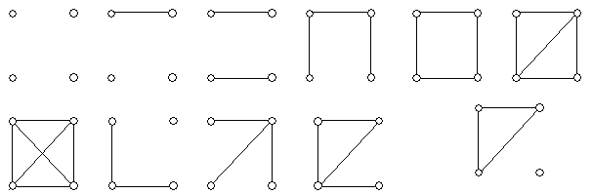
图的基本概念
八、图的同构
例15 画出全部4阶非同构的无向简单图。
解：0条边的有1个, 1条边的1个,
2条边的2个, 3条边的3个,
4条边的2个, 5条边的1个,
6条边的1个。
所以总共有11个,如下图所示。

Slide 38
图的基本概念
小结与作业
  小结
  图的基本概念、握手定理、子图、图的同构
  重点掌握握手定理、子图、图的同构，能够运用图的基本概念、握手定理、子图、图的同构的定义求解图的子图、图中结点的个数或图的边数，证明图的同构，掌握握手定理的应用。
  作业
  P361-P362：8.5，8.6，8.9，8.12
8.1.1 图的基本概念
-<number>-

Slide 39

THE END, THANKS!

